Slide 1

Defects4J: A Database of Existing Faults to
Enable Controlled Testing Studies for Java Programs
ISSTA ’14, July 21–25, 2014
René Just, Darioush Jalali, and Michael D. Ernst
http://defects4j.org

Slide 2
1
Defects4j简介
目
录
2
涉及论文
3
使用介绍

Slide 3
软件测试研究中的实证研究可能不是可比较，可重复，或具有实践特征的。
真实bug在软件中测试研究中极少。
不易提取和重现真实bug，因此常用手工植入的缺陷或变异体代替。

Slide 4
简介
Defects4J是一个提供357个真实bug来支持软件测试研究的数据库和框架。这些错误来自5个真实的开源软件，每个错误都有一个全面的可以发现该错误的测试套件。Defects4J可扩展，在每个程序版本上构建版本控制系统。
Defects4J提供了一个易于访问错误或修复的程序版本框架，附有相应测试套件。这个框架包含了执行软件测试研究中共同任务的组件，易于进行或者再现实证研究。

Slide 5
Identifier | Project name | Number of bugs
Chart | JFreechart | 26
Closure | Closure compiler | 133
Lang | Apache commons-lang | 65
Math | Apache commons-math | 106
Mockito | Mockito | 38
Time | Joda-Time | 27
每个版本修复一个错误，只修改源代码。
每个bug有个id， < id> b < id> f

Slide 6
TEST EXECUTION FRAMEWORK
Monitoring test execution
Test Suite Manipulation
Test Generation
Mutation Analysis
Code Coverage Analysis

Slide 7
1
Defects4j简介
目
录
2
涉及论文
3
使用介绍

Slide 8
1、Effective online software anomaly detection. ( ISSTA 2017)
2、FLUCCS: using code and change metrics to improve fault localization. (ISSTA 2017)
3、Generating Effective Test Suites by Combining Coverage Criteria
1、Automatic Repair of Real Bugs: An Experience Report on the Defects4J Dataset (Computer Science 2015)
2、Do Automatically Generated Unit Tests Find Real Faults? An Empirical Study of Effectiveness and Challenges ( ASE 2015)
2017
2014
2015
2016
1、Are mutants a valid substitute for real faults in software testing?
(FSE 2014)
2、Defects4J: A Database of Existing Faults to Enable Controlled Testing Studies for Java Programs (ISSTA 2014)
1、Evaluation of Fault Localization Techniques ( FSE 2016)
2、Accuracy graphs of spectrum-based fault localization formulas[J]. IEEE Transactions on Reliability.

Slide 9
1
Defects4j简介
目
录
2
涉及论文
3
使用介绍

Slide 10
Requirements
Java 1.7
Perl >= 5.0.10
Git >= 1.9
SVN >= 1.8
Perl ：实用报表提取语言，
是简化报告处理的通用 Unix脚本语言
版本控制系统

Slide 11
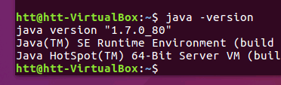
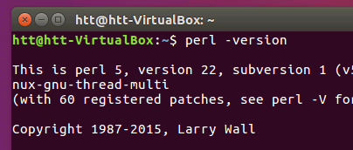
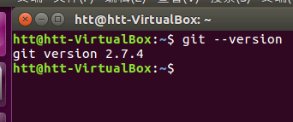
1：sudo tar -zxvf jdk-7u80-linux-x64.tar.gz -C /usr/lib/jvm
2：sudo gedit ~/.bashrc
3：#set oracle jdk environment
export JAVA_HOME=/usr/lib/jvm/jdk1.7.0_80
export JRE_HOME=${JAVA_HOME}/jre
export CLASSPATH=.:${JAVA_HOME}/lib:${JRE_HOME}/lib
export PATH=${JAVA_HOME}/bin:$PATH
#perl
sudo apt-get install libdbi-perl
#git
sudo apt-get install git

Slide 12
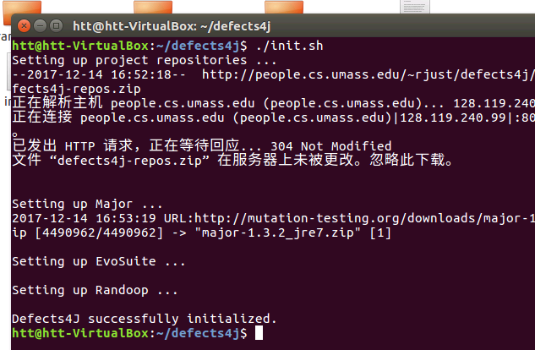
Setting up Defects4J
Clone Defects4J
Add Defects4J's executables
git clone https://github.com/rjust/defects4j
export PATH=$PATH:path2defects4j/framework/bin
Initialize Defects4J
cd defects4j
./init.sh

Slide 13
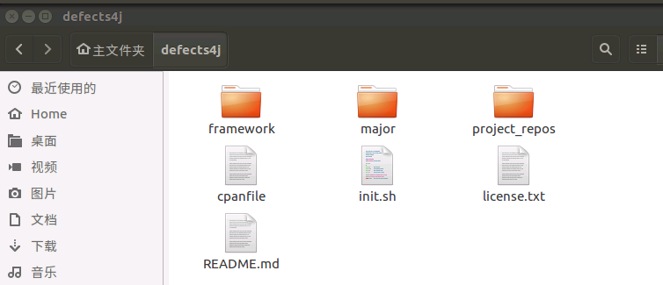

Slide 14
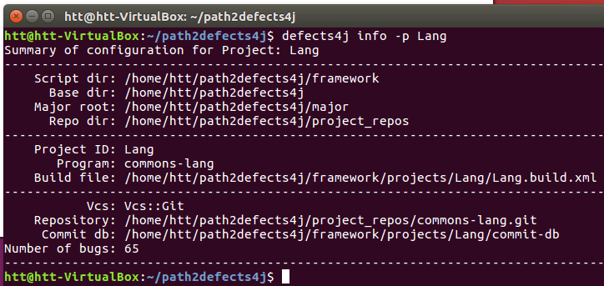
Using Defects4J
1、Check installation and get information for a specific project (commons lang)
defects4j info -p Lang

Slide 15
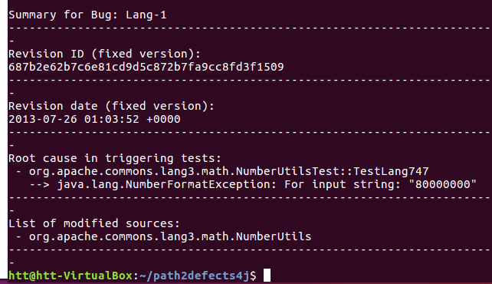
2、Get information for a specific bug (commons lang, bug 1)
defects4j info -p Lang -b 1

Slide 16
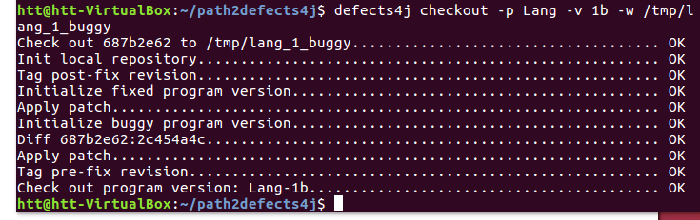
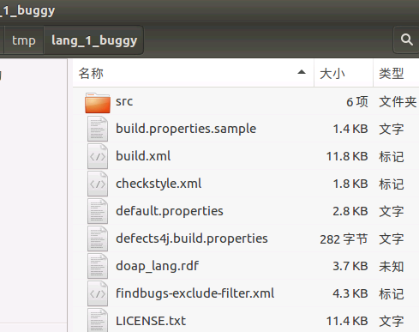
3、Checkout a buggy source code version (commons lang, bug 1, buggy version)
defects4j checkout -p Lang -v 1b -w /tmp/lang_1_buggy

Slide 17
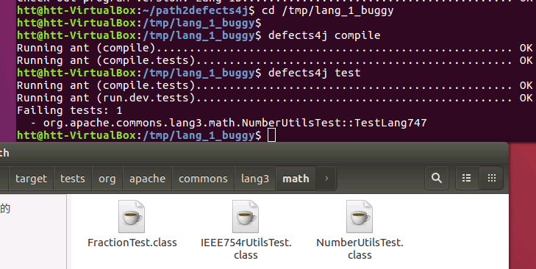
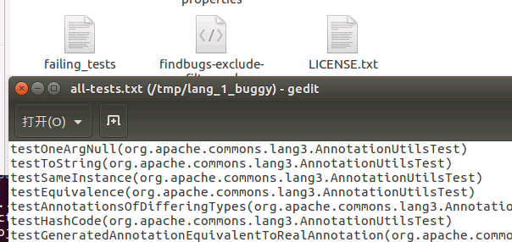
4、Change to the working directory, compile sources and tests, and run tests
cd /tmp/lang_1_buggy
defects4j compile
defects4j test

Slide 18
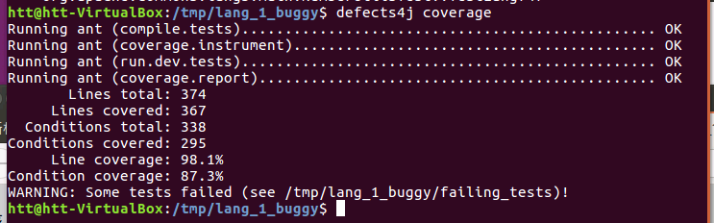
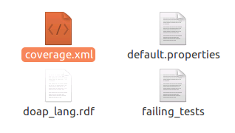
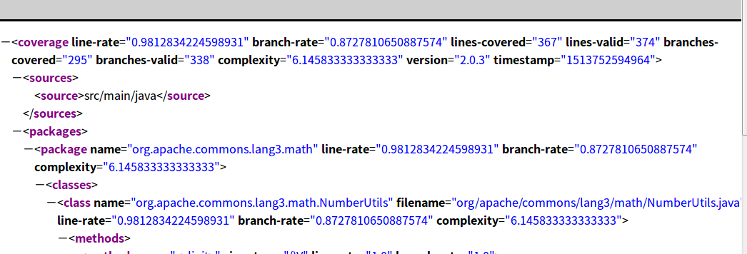
defects4j coverage

Slide 19
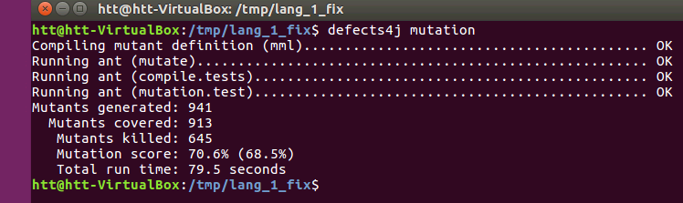
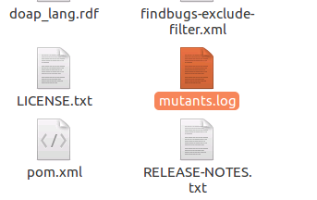
defects4j mutation

Slide 20
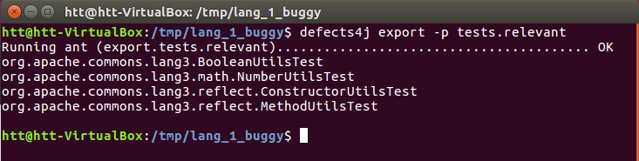
defects4j export -p <property_name> [-o output_file]

Slide 21
Command | Description
info | 查看程序配置信息或特定bug的介绍
checkout | 查看错误或修复的程序版本
compile | 编译源代码与测试代码
test | 在错误或者修复的项目版本上运行单个测试方法或测试套件
mutation | 在错误或者修复的项目版本上进行变异分析
coverage | 在错误或者修复的项目版本上进行代码覆盖分析
monitor.test | 在执行单个测试或测试套件时监测类加载器。
export | 导出特定版本的属性 classpaths, directories, or lists of tests

Slide 22
Test execution framework
Script | Description
run_bug_detection | Determine the real fault detection rate
run_mutation | Determine the mutation score
run_coverage | Determine code coverage ratios (statement and branch coverage)
run_evosuite | Generate test suites using EvoSuite
run_randoop | Generate test suites using Randoop

Slide 23
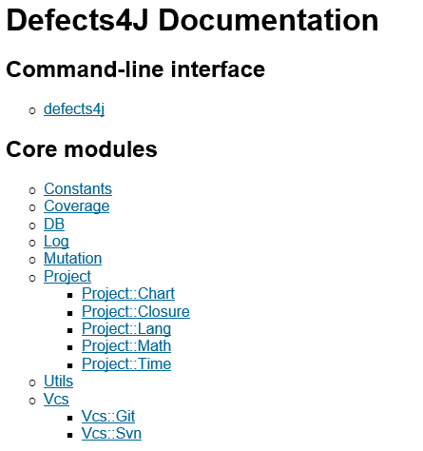
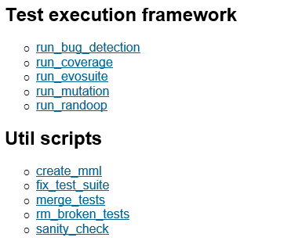

Slide 24
谢谢！
PPT模板下载：www.1ppt.com/moban/ 行业PPT模板：www.1ppt.com/hangye/
节日PPT模板：www.1ppt.com/jieri/ PPT素材下载：www.1ppt.com/sucai/
PPT背景图片：www.1ppt.com/beijing/ PPT图表下载：www.1ppt.com/tubiao/
优秀PPT下载：www.1ppt.com/xiazai/ PPT教程： www.1ppt.com/powerpoint/
Word教程： www.1ppt.com/word/ Excel教程：www.1ppt.com/excel/
资料下载：www.1ppt.com/ziliao/ PPT课件下载：www.1ppt.com/kejian/
范文下载：www.1ppt.com/fanwen/ 试卷下载：www.1ppt.com/shiti/
教案下载：www.1ppt.com/jiaoan/ PPT论坛：www.1ppt.cn
演讲者
演讲者

